Slide 1


Statik
Kräfteberechnung mit Python

Slide 2
Inhalt
Team & Aufgabenverteilung
Anforderungen
03 Vorgehensmodell
Besonderheiten des Programms

Slide 3



Team & Aufgabenverteilung
Jana Okoli
Backend Code-Developer I
Task: Zentrales Kräftesystem und einfaches Kräftegleichgewicht
Roland Loulengo
Backend Code-Developer II
Programmiert die Berechnungs-Engine für das Statik-Problem: Träger auf 2 Stützen
Malica Luinovic
GUI-Developer, Task: GUI & UI, Features, Fehler – Validations, Restrictions, etc.
Anbindung zu beiden Berechnungs-Engines (Input, Output)

Slide 4
Anforderung
Lösen eines zentralen Kräftesystems durch ermitteln des Betrags der resultierenden Kraft sowie des Richtungswinkels bezüglich der horizontalen Achse.
Lösen eines einfachen Problems zum Thema „statisches Gleichgewicht“. Für eine beliebige Anzahl an parallelen Kräften soll eine Haltekraft sowie deren Lage zu einem bestimmten Punkt ermittelt werden.
Ein zentrales Kräftesystem soll gelöst werden, bei dem die Kraft aber in beliebigen Winkeln auftreten dürfen.
Lösen eines einfachen, waagrechten Trägers auf 2 Stützen mit einem Fest- und einem Loslager . Auf diesen Träger können nun beliebig viele Kräfte in beliebigen Winkel zum Träger wirken.
Eine Benutzeroberfläche, die folgende Anforderungen erfüllen muss: Wechsel zwischen dem Modus „Zentrales KS“, „Haltkraft“ und „Träger
Eingabe beliebiger Kräfte und ihre Abstände zueinander oder bzgl. eines Punktes

Slide 5
Vorgehensmodell - KANBAN
- Umsetzung des japanischen “Kaizen”-Prinzips.
kontinuierliche Verbesserung der Prozesse durch alle Beteiligten
Kanban-Boards -> Wertschöpfungskette mit den einzelnen Prozessschritten besser visualisieren
- Arbeitsfluss ist sehr sichtbar.
- Pull-Prinzip

Slide 6
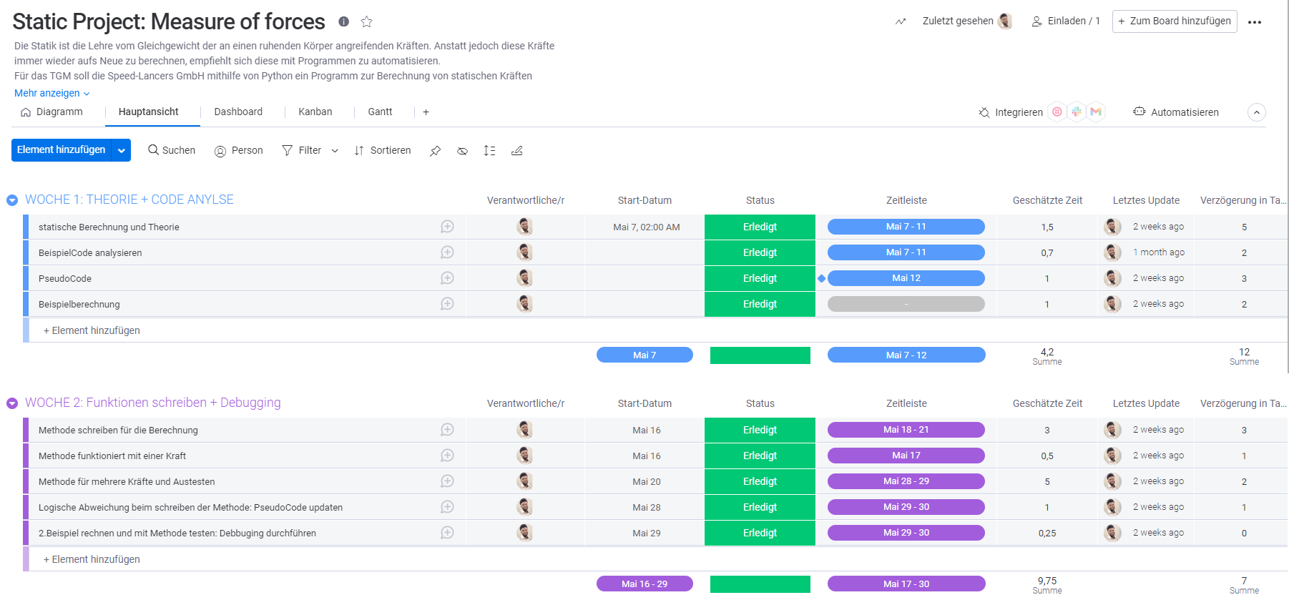
KANBAN BOARD
Kanbanboard (Tabellensicht) mit Monday.com

Slide 7
Besonderheiten des Programms
Restriktionen zur Vermeidung von Fehlermeldungen
Restriktion der Inputs als Zahl und nur begrenzt, Warnungen, etc
Zusätzliche GUIs für die Erklärung
Design

Slide 8


